Slide 1




Universidad Autónoma de Querétaro
Facultad de Contabilidad y Administración
Maestría en Gestión de la Tecnología
TRANSFORMACIÓN EXPONENCIAL: CERTIFICACIONES DIGITALES IMPULSADAS POR LA GESTIÓN TECNOLÓGICA EN EDUCACIÓN COLABORATIVA DE LA UAQ
Mayra Gabriela Méndez Castillo
DIRECTOR DE TESIS
Dr. Luis Rodrigo Valencia Pérez

Slide 2







CIGECOM
Congreso Internacional en Gestión Competitiva, Tecnología e Innovación, Coloquio estudiantil y IV Encuentro de Investigadores de la Red Iberoamericana RITMMA 2021
TRANSFORMACIÓN EXPONENCIAL: CERTIFICACIONES DIGITALES IMPULSADAS POR LA GESTIÓN TECNOLÓGICA EN EDUCACIÓN COLABORATIVA DE LA UAQ
Universidad Autónoma de Querétaro
Facultad de Contabilidad y Administración- noviembre 2024
Justificación:
Dado el entorno laboral dinámico, es pertinente generar procesos vanguardistas de esquemas de validación que contribuyan a las ventajas competitivas.
Es relevante, dado que es un medio atractivo alineado con la demanda global de Centros de Empleo y educación digitalizada.
Resulta factible gracias a la gestión tecnológica, lo que permite comprender las nuevas herramientas y enfoques tecnológicos para aprovechamiento sostenible de recursos y capacidades.
Mayra Gabriela Méndez Castillo – Maestría en Gestión de la Tecnología – 6to Cuatrimestre

Slide 3

CIGECOM
Congreso Internacional en Gestión Competitiva, Tecnología e Innovación, Coloquio estudiantil y IV Encuentro de Investigadores de la Red Iberoamericana RITMMA 2021
TRANSFORMACIÓN EXPONENCIAL: CERTIFICACIONES DIGITALES IMPULSADAS POR LA GESTIÓN TECNOLÓGICA EN EDUCACIÓN COLABORATIVA DE LA UAQ
Universidad Autónoma de Querétaro
Facultad de Contabilidad y Administración- noviembre 2024
Objetivo general:
Proponer esquemas de validación, por medio de la gestión tecnológica en el ecosistema de las Certificaciones Colaborativas, para la construcción de estrategias que contribuyan a las ventajas competitivas del alumno UAQ.
Mayra Gabriela Méndez Castillo – Maestría en Gestión de la Tecnología – 6to Cuatrimestre

Slide 4
CIGECOM
Congreso Internacional en Gestión Competitiva, Tecnología e Innovación, Coloquio estudiantil y IV Encuentro de Investigadores de la Red Iberoamericana RITMMA 2021
TRANSFORMACIÓN EXPONENCIAL: CERTIFICACIONES DIGITALES IMPULSADAS POR LA GESTIÓN TECNOLÓGICA EN EDUCACIÓN COLABORATIVA DE LA UAQ
Universidad Autónoma de Querétaro
Facultad de Contabilidad y Administración- noviembre 2024
Objetivos específicos:
Proponer esquemas de validación en las Certificaciones Colaborativas, a efecto de lograr ventajas competitivas sostenibles.
Promover las credenciales digitales como medio de validación de competencias, considerando sus atributos bajo las perspectiva del Modelo VRIO, para incrementar las ventajas competitivas de los alumnos.
Construir la pertinencia de las certificaciones en Educación Colaborativa, mediante la integración de opiniones de expertos, con el fin de enmarcar una nueva metodología con los resultados obtenidos en beneficio del enriquecimiento del perfil profesional de los alumnos.
Mayra Gabriela Méndez Castillo – Maestría en Gestión de la Tecnología – 6to Cuatrimestre

Slide 5

CIGECOM
Congreso Internacional en Gestión Competitiva, Tecnología e Innovación, Coloquio estudiantil y IV Encuentro de Investigadores de la Red Iberoamericana RITMMA 2021
TRANSFORMACIÓN EXPONENCIAL: CERTIFICACIONES DIGITALES IMPULSADAS POR LA GESTIÓN TECNOLÓGICA EN EDUCACIÓN COLABORATIVA DE LA UAQ
Universidad Autónoma de Querétaro
Facultad de Contabilidad y Administración- noviembre 2024
Antecedentes:
La formación competente “puede construirse y extenderse a través del aprendizaje” (OCDE, 2013)
En las certificaciones se encuentra “una manera de distinguirse e innovar” (López, 2020).
“Impulsar la oferta de certificación de competencias de las personas para incidir favorablemente en las necesidades de su empleabilidad” (Consejo Nacional de Normalización y Certificación de Competencias Laborales, 2021).
“La globalización ha aumentado la necesidad de una certificación de competencias universalmente reconocida, validada y fiable” (Organización para la Cooperación y el Desarrollo, 2019).
Mayra Gabriela Méndez Castillo – Maestría en Gestión de la Tecnología – 6to Cuatrimestre

Slide 6

CIGECOM
Congreso Internacional en Gestión Competitiva, Tecnología e Innovación, Coloquio estudiantil y IV Encuentro de Investigadores de la Red Iberoamericana RITMMA 2021
TRANSFORMACIÓN EXPONENCIAL: CERTIFICACIONES DIGITALES IMPULSADAS POR LA GESTIÓN TECNOLÓGICA EN EDUCACIÓN COLABORATIVA DE LA UAQ
Universidad Autónoma de Querétaro
Facultad de Contabilidad y Administración- noviembre 2024
Metodología:
El tipo de investigación se describe a continuación:
Propósito: Aplicada científica
Práctica, resolutiva, útil.
Nivel de profundización: Exploratoria
Preliminar, investigativa, descriptiva.
Datos empleados: Cuantitativa
Numérica.
Grado de manipulación de las variables: Cuasi experimental
Control parcial, observacional, relacional.
Tipo de inferencia: Inductiva
Generalización, observación, hipótesis.
Tiempo en el que se realiza: Longitudinal
Evolutivo, prolongado, secuencial.
Mayra Gabriela Méndez Castillo – Maestría en Gestión de la Tecnología – 6to Cuatrimestre

Slide 7

CIGECOM
Congreso Internacional en Gestión Competitiva, Tecnología e Innovación, Coloquio estudiantil y IV Encuentro de Investigadores de la Red Iberoamericana RITMMA 2021
TRANSFORMACIÓN EXPONENCIAL: CERTIFICACIONES DIGITALES IMPULSADAS POR LA GESTIÓN TECNOLÓGICA EN EDUCACIÓN COLABORATIVA DE LA UAQ
Universidad Autónoma de Querétaro
Facultad de Contabilidad y Administración- noviembre 2024
Hipótesis:
La implementación de esquemas de validación mediante la gestión tecnológica en el ecosistema de Certificaciones Colaborativas contribuirá a la construcción de estrategias que favorezcan el desarrollo de ventajas competitivas para los alumnos de la UAQ.
Mayra Gabriela Méndez Castillo – Maestría en Gestión de la Tecnología – 6to Cuatrimestre

Slide 8

CIGECOM
Congreso Internacional en Gestión Competitiva, Tecnología e Innovación, Coloquio estudiantil y IV Encuentro de Investigadores de la Red Iberoamericana RITMMA 2021
TRANSFORMACIÓN EXPONENCIAL: CERTIFICACIONES DIGITALES IMPULSADAS POR LA GESTIÓN TECNOLÓGICA EN EDUCACIÓN COLABORATIVA DE LA UAQ
Universidad Autónoma de Querétaro
Facultad de Contabilidad y Administración- noviembre 2024
Preguntas de investigación:
¿Cómo contribuye la implementación de esquemas de validación con credenciales digitales en Certificaciones Colaborativas a generar ventajas competitivas para los alumnos de la UAQ según el modelo VRIO?
¿Qué valor aportan las credenciales digitales a las ventajas competitivas de los alumnos UAQ?
¿Qué rareza representan las credenciales digitales para generar ventajas competitivas en los alumnos de la UAQ?
¿Qué inimitabilidad ofrecen las credenciales digitales para fortalecer las ventajas competitivas de los alumnos de la UAQ?
¿Qué organización es necesaria para que las credenciales digitales contribuyan efectivamente a las ventajas competitivas de los alumnos de la UAQ?
Mayra Gabriela Méndez Castillo – Maestría en Gestión de la Tecnología – 6to Cuatrimestre

Slide 9
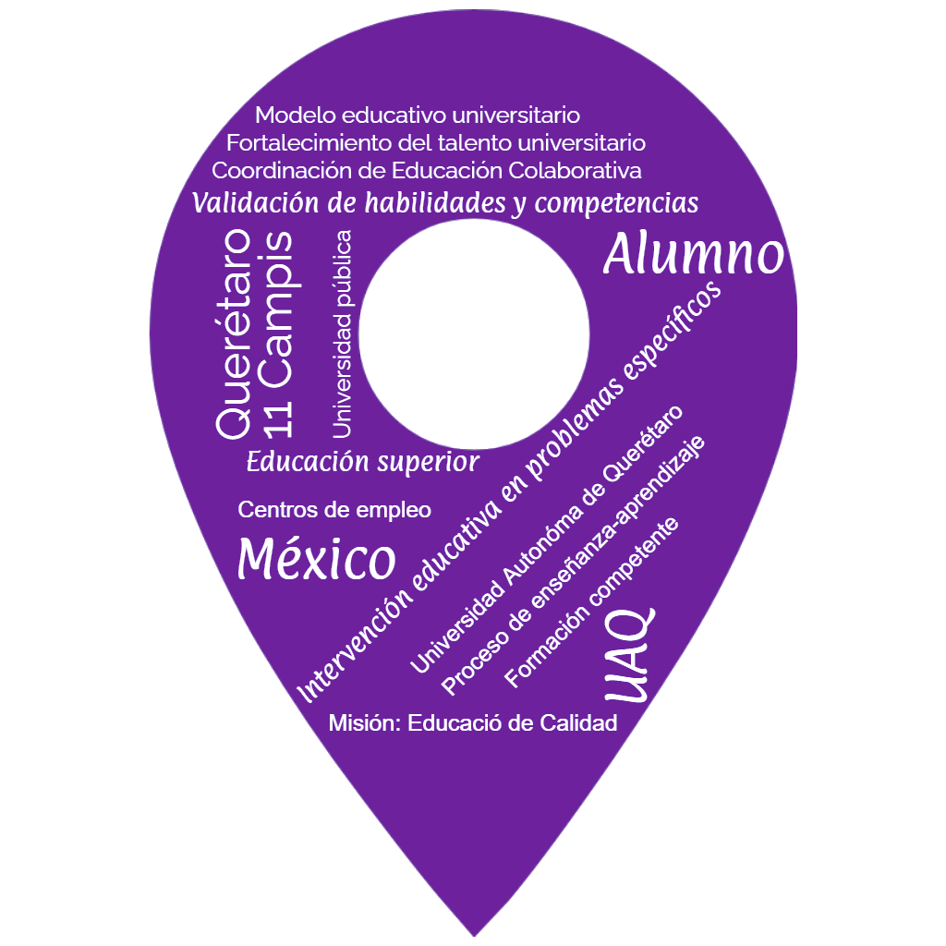
CIGECOM
Congreso Internacional en Gestión Competitiva, Tecnología e Innovación, Coloquio estudiantil y IV Encuentro de Investigadores de la Red Iberoamericana RITMMA 2021
TRANSFORMACIÓN EXPONENCIAL: CERTIFICACIONES DIGITALES IMPULSADAS POR LA GESTIÓN TECNOLÓGICA EN EDUCACIÓN COLABORATIVA DE LA UAQ
Universidad Autónoma de Querétaro
Facultad de Contabilidad y Administración- noviembre 2024
Lugar de la investigación:
Universidad Autónoma de Querétaro, Centros de Empleo en el Estado de Querétaro (Iniciativa pública, iniciativa privada y ONG´s)
Muestra por conveniencia:
Docentes de las Facultades de Ingeniería, Contaduría y Administración e Informática de la Universidad Autónoma de Querétaro.
Centros de Empleo integrados en el esquema de Educación Colaborativa UAQ.
Mayra Gabriela Méndez Castillo – Maestría en Gestión de la Tecnología – 6to Cuatrimestre

Slide 10
CIGECOM
Congreso Internacional en Gestión Competitiva, Tecnología e Innovación, Coloquio estudiantil y IV Encuentro de Investigadores de la Red Iberoamericana RITMMA 2021
TRANSFORMACIÓN EXPONENCIAL: CERTIFICACIONES DIGITALES IMPULSADAS POR LA GESTIÓN TECNOLÓGICA EN EDUCACIÓN COLABORATIVA DE LA UAQ
Universidad Autónoma de Querétaro
Facultad de Contabilidad y Administración- noviembre 2024
Dimensiones, variables e indicadores:
I. Tecnológica
II. Recursos y Capacidades
x₁ Tecnológica | Variables independientes | Indicadores
 | y₁: Valor | z₁= % de percepción de valor de las credenciales digitales en competencias profesionales. z₂= % de consideración de valor de las credenciales digitales frente a credenciales tradicionales. z₃= % de percepción de valor de las credenciales digitales en oportunidades profesionales.
 | y₂: Rareza | z₄= % de reconocimiento de ventajas únicas de las credenciales digitales. z₅= % de consideración de características únicas de las credenciales digitales comparadas con métodos tradicionales.
 | y_{3:} Inimitabilidad | z₆= % de percepción de que las características técnicas de las credenciales digitales dificultan su imitación. z₇= % de reconocimiento de que la seguridad de las credenciales digitales dificulta su imitación.
Mayra Gabriela Méndez Castillo – Maestría en Gestión de la Tecnología – 6to Cuatrimestre

Slide 11
CIGECOM
Congreso Internacional en Gestión Competitiva, Tecnología e Innovación, Coloquio estudiantil y IV Encuentro de Investigadores de la Red Iberoamericana RITMMA 2021
TRANSFORMACIÓN EXPONENCIAL: CERTIFICACIONES DIGITALES IMPULSADAS POR LA GESTIÓN TECNOLÓGICA EN EDUCACIÓN COLABORATIVA DE LA UAQ
Universidad Autónoma de Querétaro
Facultad de Contabilidad y Administración- noviembre 2024
x₂ Recursos y Capacidades | Variables independientes | Indicadores
 | y₄: Organización | z₈= % de percepción de que la organización es adecuada para gestionar credenciales digitales. z₉= % de reconocimiento de que la gestión de credenciales digitales permite aprovechar recursos.
 | y₅: Tecnologías adheridas | z₁₀= % de reconocimiento de que las tecnologías mejoran el proceso de certificación. z₁₁= % de percepción de que la IA en las credenciales digitales mejora su relevancia.
 | y_{6:} Colaboración | z₁₂= % de reconocimiento de la necesidad de ecosistema colaborativo para credenciales digitales. z₁₃= % consideración de que las credenciales digitales mejoran la calidad de los programas universitarios.
Mayra Gabriela Méndez Castillo – Maestría en Gestión de la Tecnología – 6to Cuatrimestre

Slide 12
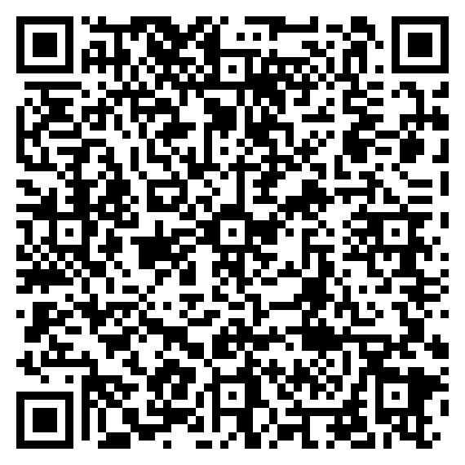
CIGECOM
Congreso Internacional en Gestión Competitiva, Tecnología e Innovación, Coloquio estudiantil y IV Encuentro de Investigadores de la Red Iberoamericana RITMMA 2021
TRANSFORMACIÓN EXPONENCIAL: CERTIFICACIONES DIGITALES IMPULSADAS POR LA GESTIÓN TECNOLÓGICA EN EDUCACIÓN COLABORATIVA DE LA UAQ
Universidad Autónoma de Querétaro
Facultad de Contabilidad y Administración- noviembre 2024
Avance de resultados:
Análisis de los atributos de las credenciales digitales
I. Conocimiento
Concepto.
Uso.
Beneficios.
II. Valor
Desarrollo de competencias.
Métodos tradicionales.
Oportunidades profesionales.
III. Rareza
Ventajas no disponibles.
Únicas en comparación con métodos tradicionales.
IV. Inimitabilidad
Difíciles de imitar por sus características técnicas y de seguridad.
V. Organización
Posibilidad de gestión.
Uso de recursos y capacidades para cumplimiento de objetivos.
VI. Tecnologías adheridas
Blockchain e IA mejoran el proceso de certificación.
IA para relevancia de usuarios.
VII. Colaboración
Ecosistema triple hélice.
Mejora de calidad de los PE.
Estadística descriptiva:
Mayra Gabriela Méndez Castillo – Maestría en Gestión de la Tecnología – 6to Cuatrimestre

Slide 13
CIGECOM
Congreso Internacional en Gestión Competitiva, Tecnología e Innovación, Coloquio estudiantil y IV Encuentro de Investigadores de la Red Iberoamericana RITMMA 2021
TRANSFORMACIÓN EXPONENCIAL: CERTIFICACIONES DIGITALES IMPULSADAS POR LA GESTIÓN TECNOLÓGICA EN EDUCACIÓN COLABORATIVA DE LA UAQ
Universidad Autónoma de Querétaro
Facultad de Contabilidad y Administración- noviembre 2024
Propuesta de esquemas de validación de credenciales digitales para Certificaciones Colaborativas
Directrices para ventaja competitiva sostenible:
(Valor) Desarrollo de competencias y Oportunidades profesionales.
(Rareza) Únicas en comparación con métodos tradicionales.
(Inimitabilidad) Características técnicas y de seguridad.
(Organización) Uso de recursos y capacidades para cumplimiento de objetivos.
A) Educación Colaborativa
Educación Dual
Aprendiz
Mentor UAQ
Mentor Empleador
Centro Empleador
2. Certificaciones Colaborativas
Participante
Docente Embajador
Centro Empleador
B) Coopetencia
1. Educación Continua UAQ
Participante
Instancias externas
Instancias internas
2. Gobierno del Estado
En proceso de definición del esquema
Mayra Gabriela Méndez Castillo – Maestría en Gestión de la Tecnología – 6to Cuatrimestre

Slide 14
CIGECOM
Congreso Internacional en Gestión Competitiva, Tecnología e Innovación, Coloquio estudiantil y IV Encuentro de Investigadores de la Red Iberoamericana RITMMA 2021
TRANSFORMACIÓN EXPONENCIAL: CERTIFICACIONES DIGITALES IMPULSADAS POR LA GESTIÓN TECNOLÓGICA EN EDUCACIÓN COLABORATIVA DE LA UAQ
Universidad Autónoma de Querétaro
Facultad de Contabilidad y Administración- noviembre 2024
Referencias:
Davidson, C. (2017). EN POCAS PALABRAS, NO PODEMOS SEGUIR PREPARANDO A LOS NIÑOS PARA UN MUNDO QUE NO EXISTE. Recuperado de: https://virtualeduca.org/exponencial/educacion.php
Delgado-Fernández, et al. (2011). Vigilancia tecnológica en una Universidad de Ciencias Técnicas. Ingeniería Industrial, 32(1), 69-75.
Galdeano, C. y Valiente, A. (2010). Competencias profesionales. Recuperado de: https://www.scielo.org.mx/scielo.php?script=sci_arttext&pid=S0187893X2010000100004
Greer, R. (11 de noviembre 2020). INFORME SOBRE SALARIOS Y HABILIDADES 2020 - GLOBAL KNOWLEDGE. Recuperado de: https://www.globalknowledge.com/es-es/company/news/press-releases/informe%20sobre%20salarios%20y%20habilidades%202020
González, J. y Wagenaar, R. (2003). Tuning Educational Structures in Europe. Informe Final. Fase 1. Bilbao: Universidad de Deusto
Hidalgo, A. (1999). La gestión de la tecnología como factor estratégico de la competitividad industrial. Recuperado de: https://www.mincotur.gob.es/Publicaciones/Publicacionesperiodicas/EconomiaIndustrial/RevistaEconomiaIndustrial/330/08ahid.pdf
López, A., Méndez, D., Paz, A. y Arboleda, H. (2016). Desarrollo e Instrumentación de un Proceso de Vigilancia Tecnológica basado en Protocolos de Revisión Sistemática de la Literatura. Información tecnológica, 27(4), 155-164.
López, J. (15 de mayo de 2020). La importancia y necesidad de las certificaciones en el proceso de innovación. Forbes. Recuperado de: https://www.forbes.com.mx/la-importancia-y-necesidad-de-las-certificaciones-en-el-proceso-de-innovacion/
Martins, (2022). Tu guía para comenzar con la gestión de recursos. Recuperado de: https://asana.com/es/resources/resource-management-plan
Mana, F. y De Giovanni, R. (2020). Claves para una Educación Exponencial (EdEx). Recuperado de: https://encuentros.virtualeduca.red/storage/ponencias/argentina2018/h7Lwq6tizN2zFBmaYd8hCshutYz4DDDn1b7aRsca.pdf
Mantilla, S. (2021). Estándares/Normas internacionales de aseguramiento de la información financiera - 2a Edición: Los fundamentos, los estándares y las implicaciones - 365 preguntas de selección múltiple. 2da Ed. México: Ediciones de la U.
Medellín, G. (2016). Una perspectiva de Silicon Valley-La Ciudad Tecnológica. Recuperado de: https://www.ecorfan.org/handbooks/Ciencias%20Sistemas%20Informacion%20T-I/Handbook%20Universidad%20Iberoamericana_3.pdf
Aguilar, J., Terán, O. y Morantes, W. (2006). Prospectiva Tecnológica. Recuperado de: http://www.ing.ula.ve/~aguilar/actividad-docente/TYachay1/documentos/LibroProspectiva.pdf
Alemán-Falcón, J. y Calcines-Piñero, M. (2022). La internacionalización del Sistema Dual de Formación Profesional Alemán: Factores para su implementación en otros países. Recuperado de: https://epaa.asu.edu/index.php/epaa/article/view/6029/2817Araiza, S. y Méndez, M. (2022). Memoria de Estadía “Institucionalización de la Estrategia Transversal "Acreditaciones Colaborativas" en la Coordinación de Educación Colaborativa para la Experiencia Laboral de la Universidad Autónoma de Querétaro”.
Asociación Nacional de Universidades e Instituciones de Educación superior. (2018). Visión y acción 2030 Propuesta de la ANUIES para renovar la Educación superior en México. Recuperado de: http://www.anuies.mx/media/docs/avisos/pdf/VISION_Y_ACCION_2030.pdf
Barboza, J. (2008). Un análisis del proceso de certificación profesional. Investigación educativa, 12(21), 97-122.
Barrón, et al. (2008). Las competencias y la educación universitaria, una exploración, Ide@s CONCYTEG, 3(39), 155-173.
Boavida, A. y Da Ponte, P. (2011). Investigación colaborativa: potencialidades y problemas.
Bueno, C. (2006). La certificación profesional: algunas reflexiones y cuestiones a debate. Revista Educar, 38. España.
Cesarano, A. (2014). UNIDAD DE MONITOREO TECNOLÓGICO PARA GESTIONAR EL CONOCIMIENTO EN EL DESARROLLO DE LAS TECNOLOGÍAS DE INFORMACIÓN LIBRES EN EL CENTRO NACIONAL DE TECNOLOGÍAS DE LA INFORMACIÓN (CNTI). Recuperado de: https://www.redalyc.org/pdf/784/78435427004.pdf
Cintac, S.., Indura, S.., Hnos, S. y Mackay, H. (2014). Prospección y Difusión de Tecnologías y Normativas sobre Diseño de Estructuras de Acero.
CONOCER. (2021). Programa Institucional 2021-2024 Consejo Nacional de Normalización y Certificación de Competencias Laborales. Recuperado de: https://www.dof.gob.mx/nota_detalle.php?codigo=5616875&fecha=27/04/2021#gsc.tab=0
Enciclopedia de Ciencias y Tecnologías en Argentina. (s.f.). Difusión tecnológica. Recuperado de: https://cyt-ar.com.ar/cyt-ar/index.php/Difusi%C3%B3n_tecnol%C3%B3gica#:~:text=La%20difusi%C3%B3n%20tecnol%C3%B3gica%20o%20difusi%C3%B3n,o%20usadas%20de%20modo%20generalizado.
Mayra Gabriela Méndez Castillo – Maestría en Gestión de la Tecnología – 6to Cuatrimestre

Slide 15
CIGECOM
Congreso Internacional en Gestión Competitiva, Tecnología e Innovación, Coloquio estudiantil y IV Encuentro de Investigadores de la Red Iberoamericana RITMMA 2021
TRANSFORMACIÓN EXPONENCIAL: CERTIFICACIONES DIGITALES IMPULSADAS POR LA GESTIÓN TECNOLÓGICA EN EDUCACIÓN COLABORATIVA DE LA UAQ
Universidad Autónoma de Querétaro
Facultad de Contabilidad y Administración- noviembre 2024
Mejía, J. (2020). ENSAYOS 2019. DE CUESTIONARIO A ESCALA EXPOSICIÓN DE TRABAJOS DE INVESTIGACIÓN EN LAS CIENCIAS DE LA ADMINISTRACIÓN COMO BASE PARA LA INNOVACIÓN. Recuperado de: https://amidi.mx/sites/default/files/2022-12/2020.amidi_.tomo_iv_ensayos_2019_de_cuestionario_a_escala._exposicion_de_trabajos_de_investigacion_0_0_compressed_0_0.pdf#page=13
Microsoft. (2023). Certificaciones de Microsoft.
Organización para la Cooperación y Desarrollo Económicos. (2013). Mejores competencias, mejores empleos, mejores condiciones de vida: Un enfoque estratégico de las políticas de competencias. México: Santillana.
Organización para la Cooperación y el Desarrollo. (2019). Estrategia de Competencias de la OCDE 2019. España: Santillana.
Pérez, J. y Gardey, A. (2022). Definición de empresa. Obtenido de https://definicion.de/empresa/
PNTI. (s.f.). MODELO NACIONAL DE GESTIÓN DE TECNOLOGÍA.
Quintana, J. (1994). Educación Social: Antología de textos clásicos. Narcea: Madrid.
Rauner, F. (2007). Conocimiento práctico Conocimiento teórico. Revista Europea de Formación Profesional.
Rodriguez, J. (2001). Introducción a la prospectiva: metodologías, fases y explotación de resultados. Recuperado de: https://www.mincotur.gob.es/Publicaciones/Publicacionesperiodicas/EconomiaIndustrial/RevistaEconomiaIndustrial/342/1JesusRodriguez.pdf
S.A. (15 de julio de 2023). Credenciales de IBM: Certificación y credencialización de habilidades. Recuperado de: https://www.ibm.com/training/credentials#:~:text=IBM%20skills%20are%20recognized%20and,essential%20for%20your%20career%20growth.
Schmitz, O. (2022). #EXO Los conceptos fundamentales de la transformación exponencial (EXO Canvas). Recuperado de: https://tool.oscarschmitz.com/2020/08/los-conceptos-fundamentales-de-la-transformacion-exponencial.html
Secretaría de Economía. (2023). Finaliza con éxito el programa “Habilidades Digitales para las Mexicanas del Siglo XXI”. Prensa. Recuperado de: https://www.gob.mx/se/prensa/finaliza-con-exito-el-programa-habilidades-digitales-para-las-mexicanas-del-siglo-xxi-337097
Solleiro, J. L. (1988). La gestión y la administración de tecnología. México: Universidad Autónoma de México.
UAQ. (s.f.). El Modelo Educativo Universitario. Recuperado de: https://planeacion.uaq.mx/docs/meu/El-Modelo-Educativo-Universitario-MEU.pdf
UNESCO. (2016). Educación 2030: Declaración de Incheon y Marco de Acción para la realización del Objetivo de Desarrollo Sostenible 4: Garantizar une educación inclusiva y equitativa de calidad y promover oportunidades de aprendizaje permanente para todos. Recuperada de: https://unesdoc.unesco.org/ark:/48223/pf0000245656_spa
UNESCO. (2022). Reimaginar juntos nuestros futuros: un nuevo contrato social para la educación. Recuperado de: https://unesdoc.unesco.org/ark:/48223/pf0000381560
Valle, O. y Rivera, O. (2008). Monitoreo e indicadores. IDIE Guatemala. Educación Inicial y Derechos de la Infancia. Sevilla: Junta de Andalucía.
Vargas, F. (2015). La certificación de competencias en el marco de las políticas de empleo y formación. Recuperado de: https://www.oitcinterfor.org/sites/default/files/file_publicacion/oit_CertifCompetencias.pdf
Zerpa, E. (2021). ¿Qué son los programas CO-OP en Canadá? Recuperada de: https://www.nomadasexperience.com/canada/que-son-los-programas-co-op-en-canada/
Mayra Gabriela Méndez Castillo – Maestría en Gestión de la Tecnología – 6to Cuatrimestre

Slide 16


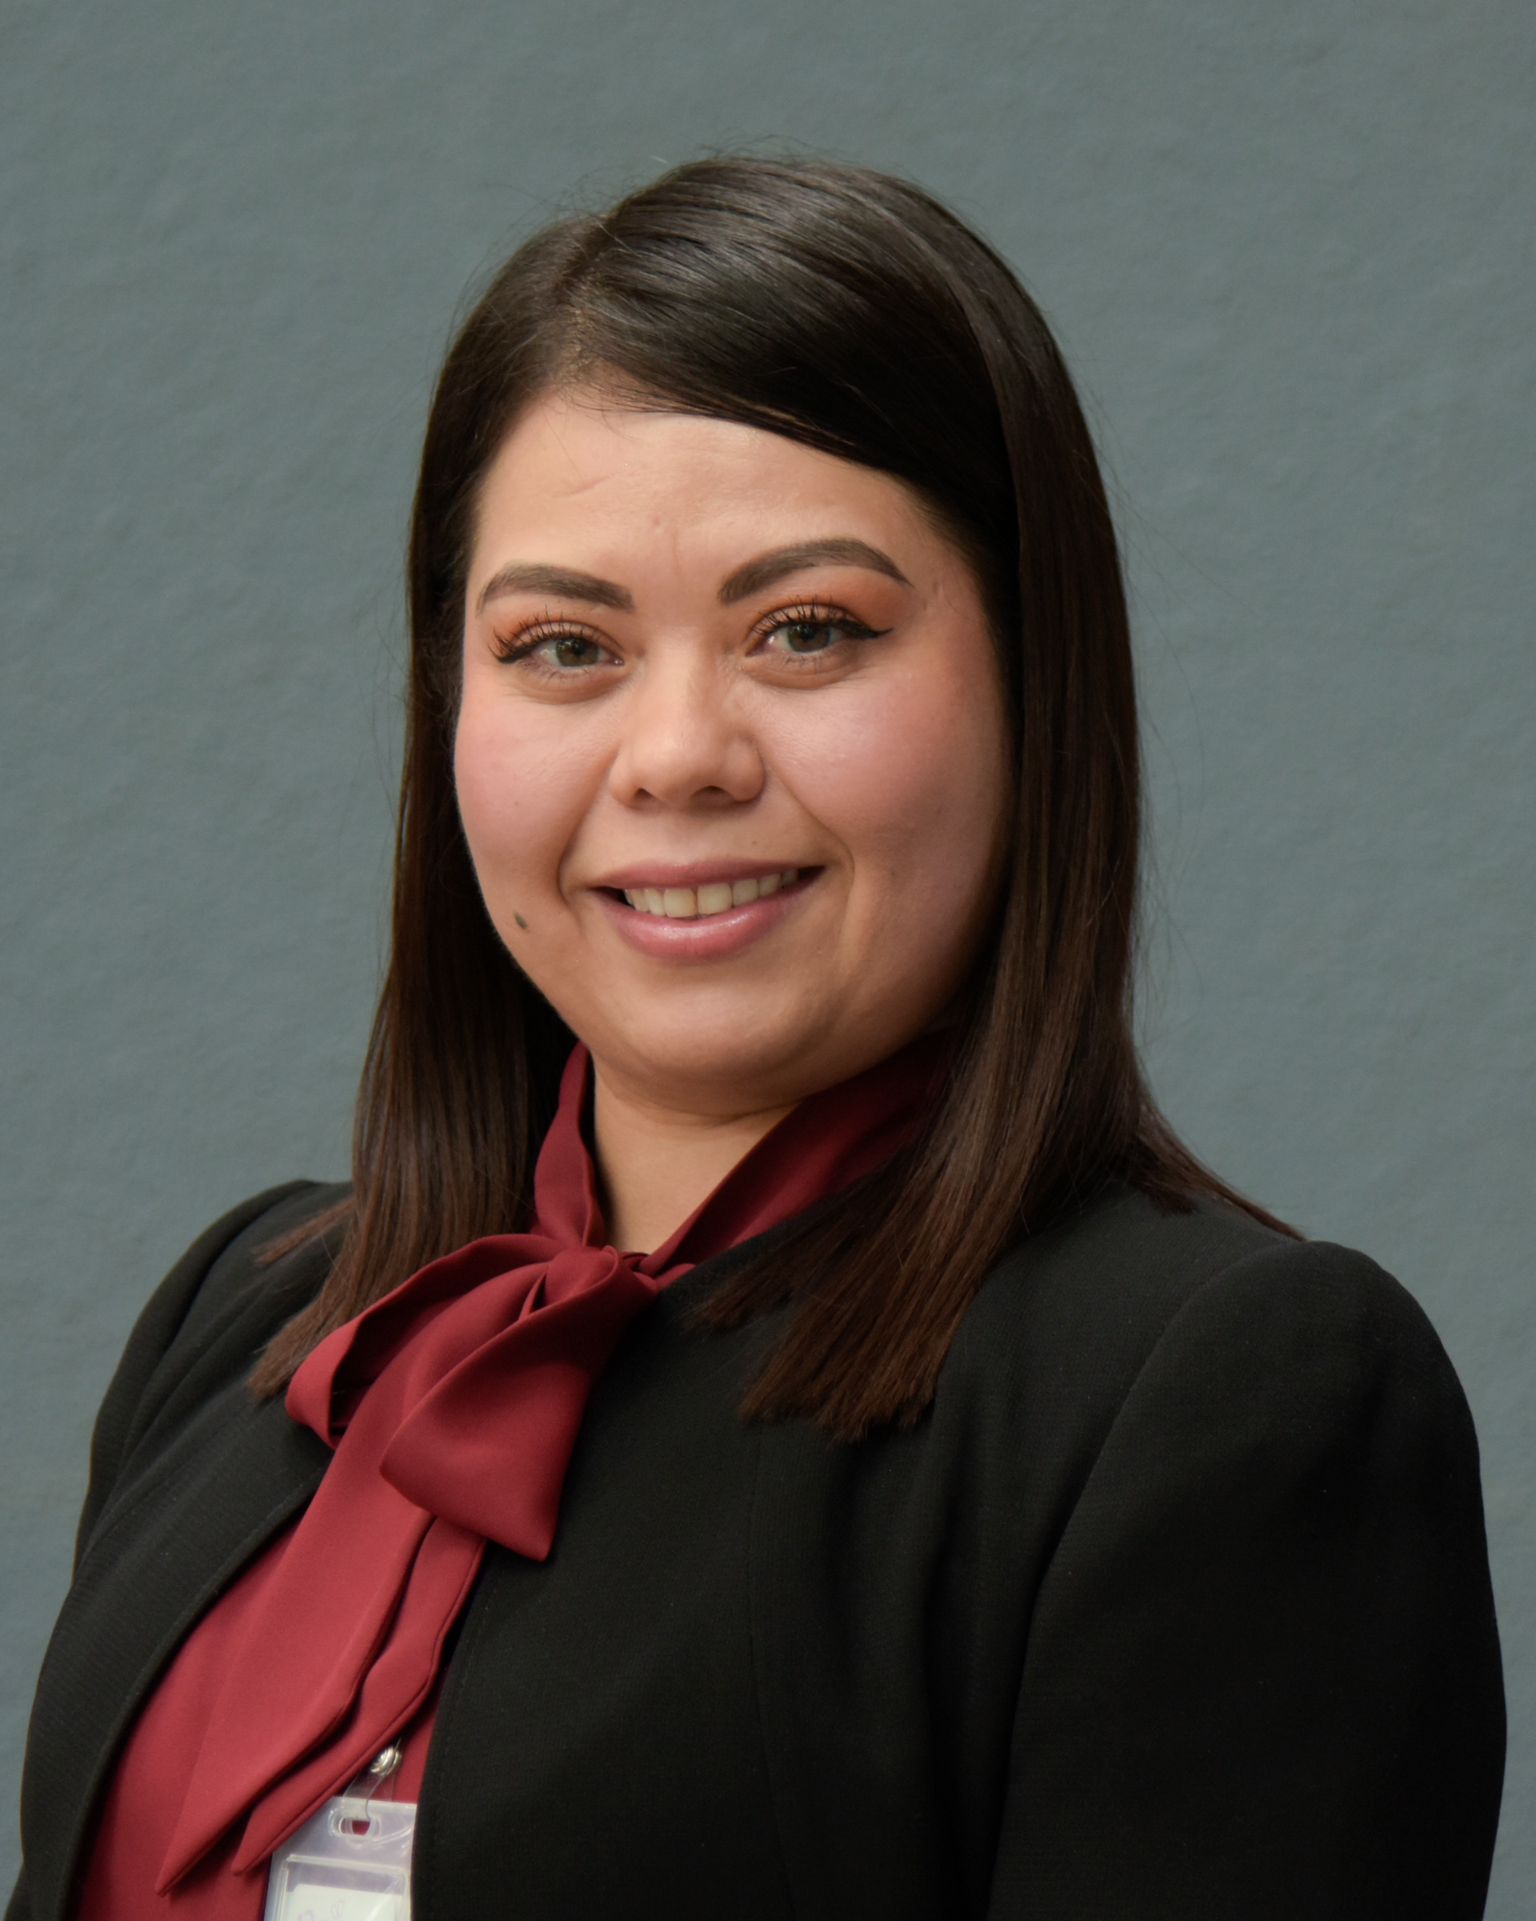
CIGECOM
Congreso Internacional en Gestión Competitiva, Tecnología e Innovación, Coloquio estudiantil y IV Encuentro de Investigadores de la Red Iberoamericana RITMMA 2021
TRANSFORMACIÓN EXPONENCIAL: CERTIFICACIONES DIGITALES IMPULSADAS POR LA GESTIÓN TECNOLÓGICA EN EDUCACIÓN COLABORATIVA DE LA UAQ
Universidad Autónoma de Querétaro
Facultad de Contabilidad y Administración- noviembre 2024
Contacto
Mayra Gabriela Méndez Castillo
mayra.gameca@gmail.com
Mayra Gabriela Méndez Castillo – Maestría en Gestión de la Tecnología – 6to Cuatrimestre

